Slide 1


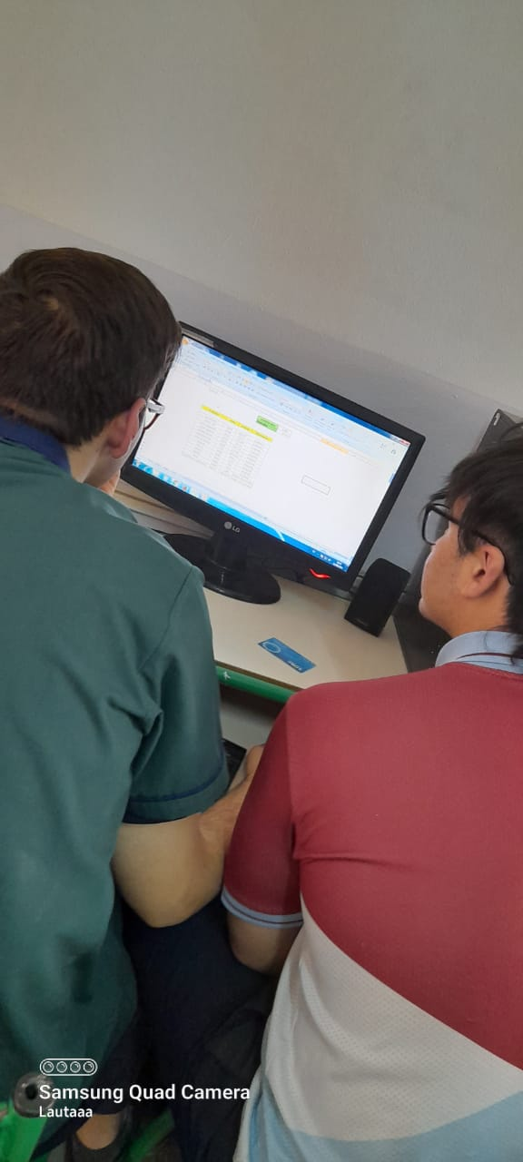
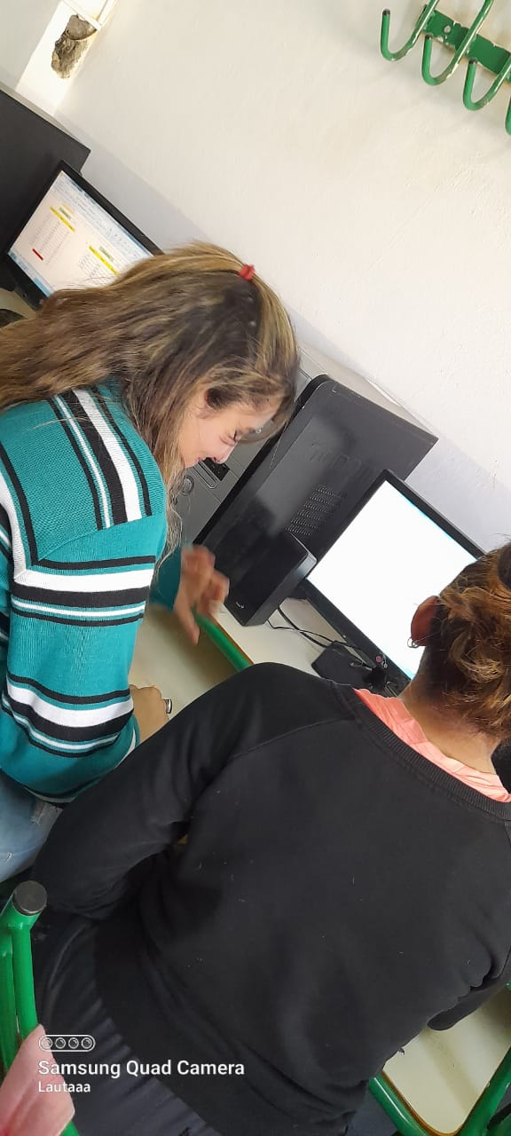
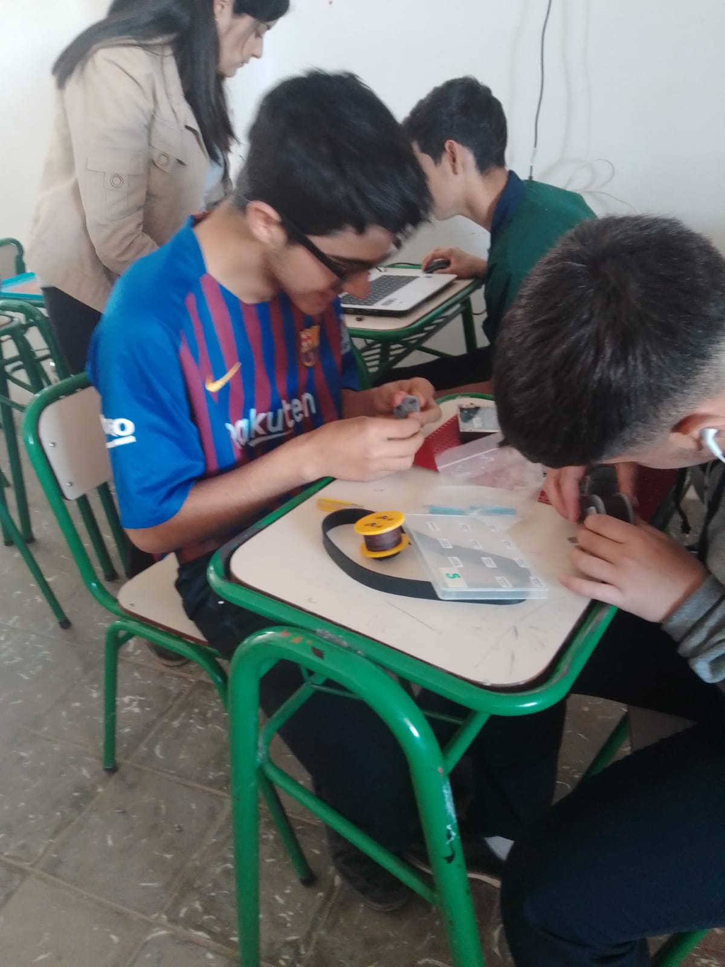
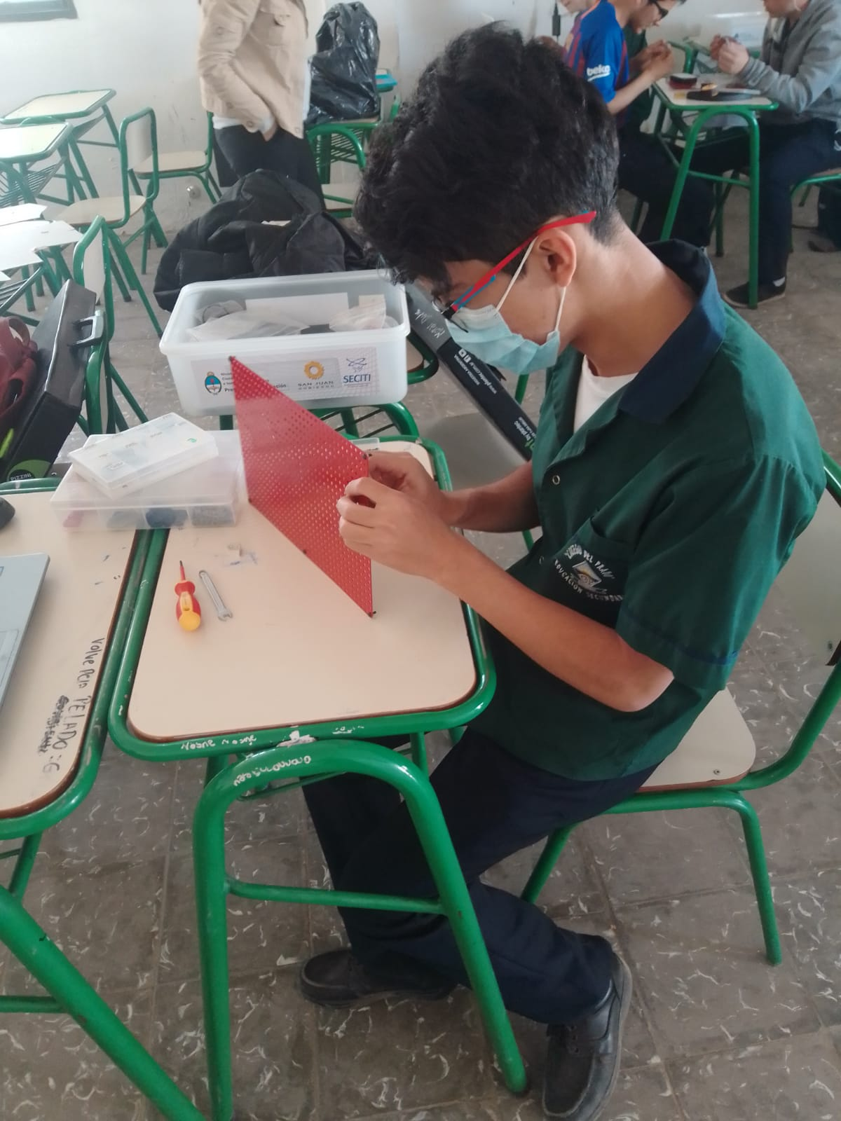


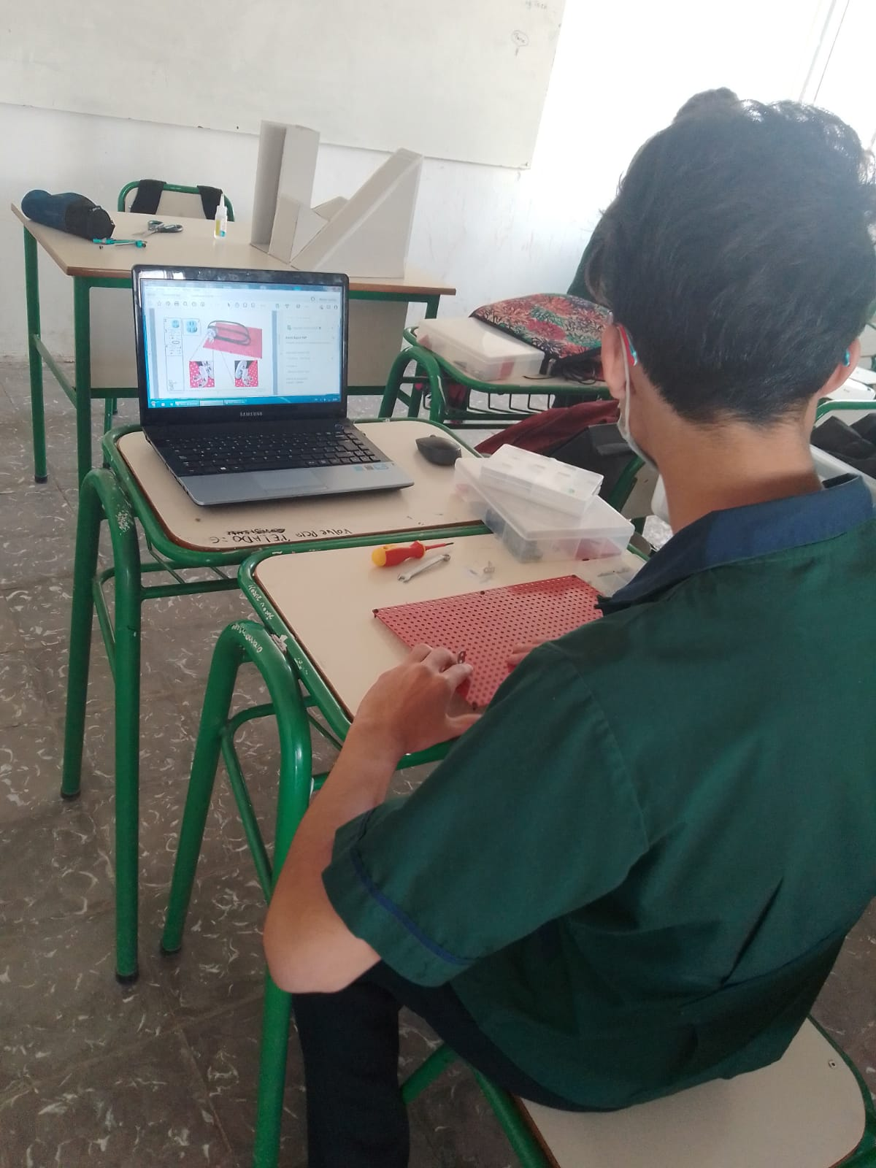
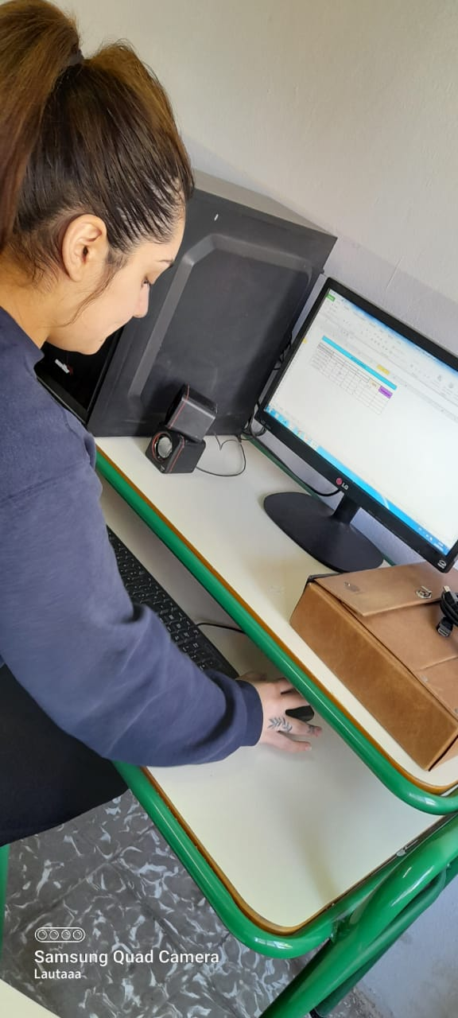



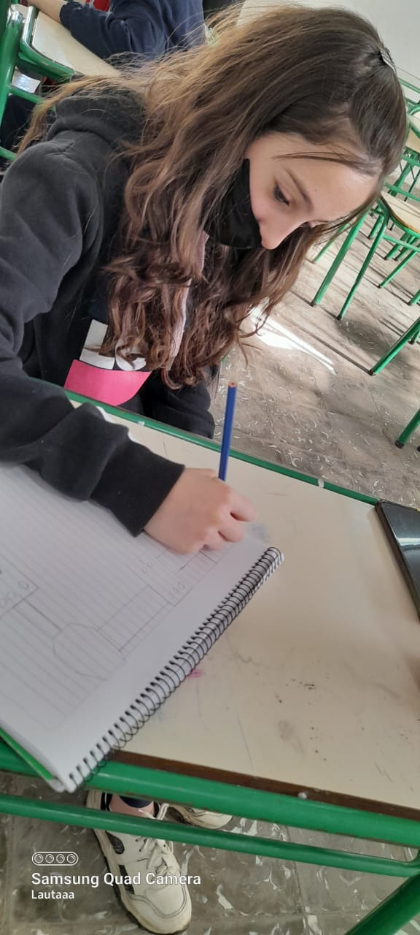
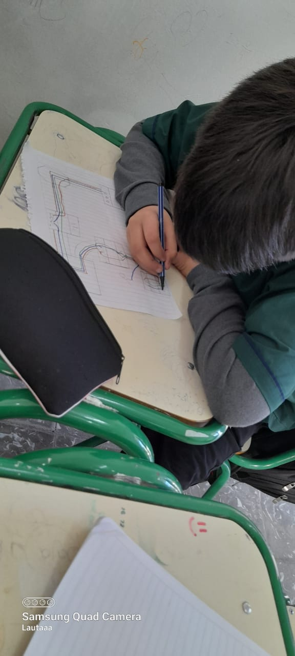
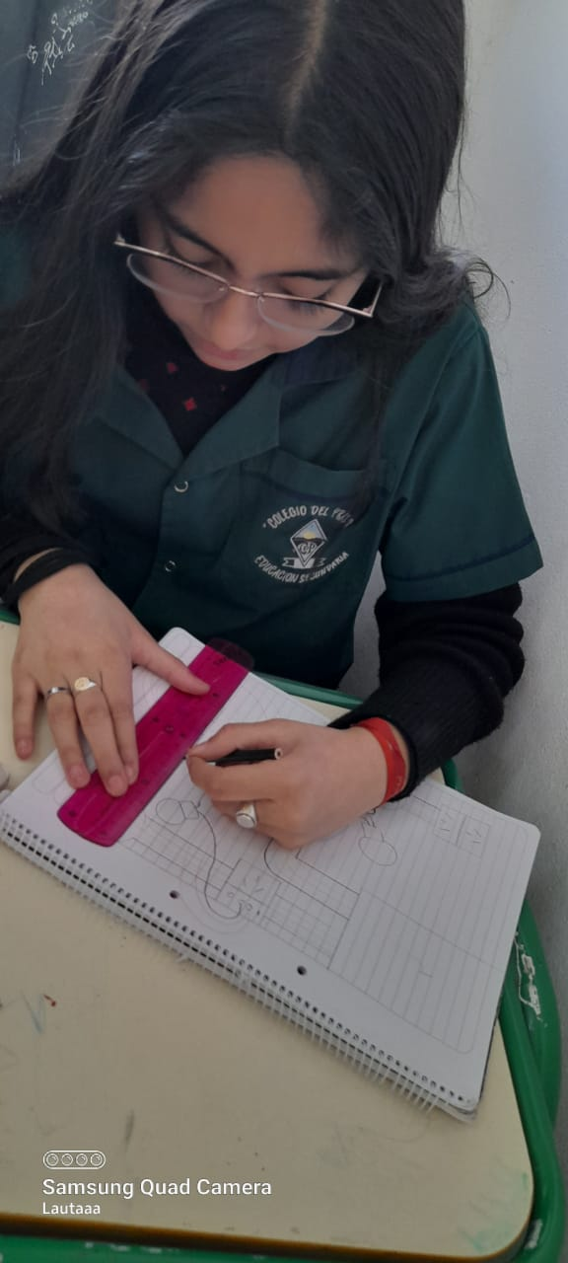
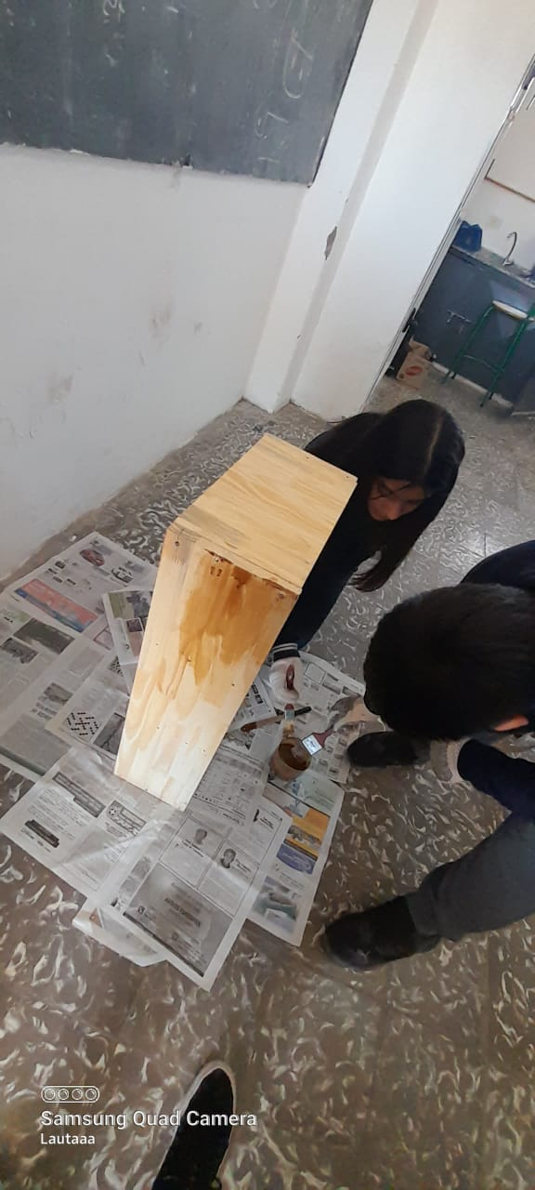
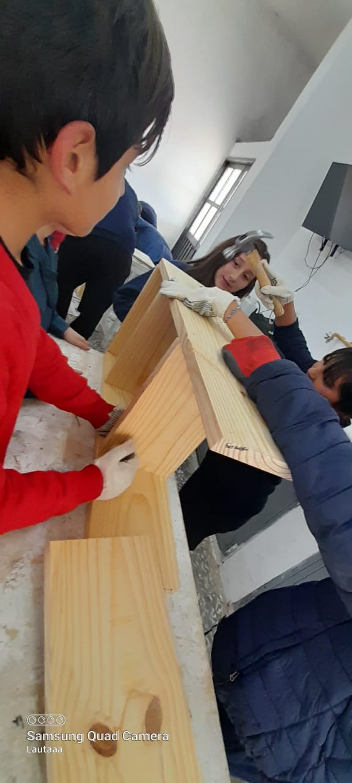
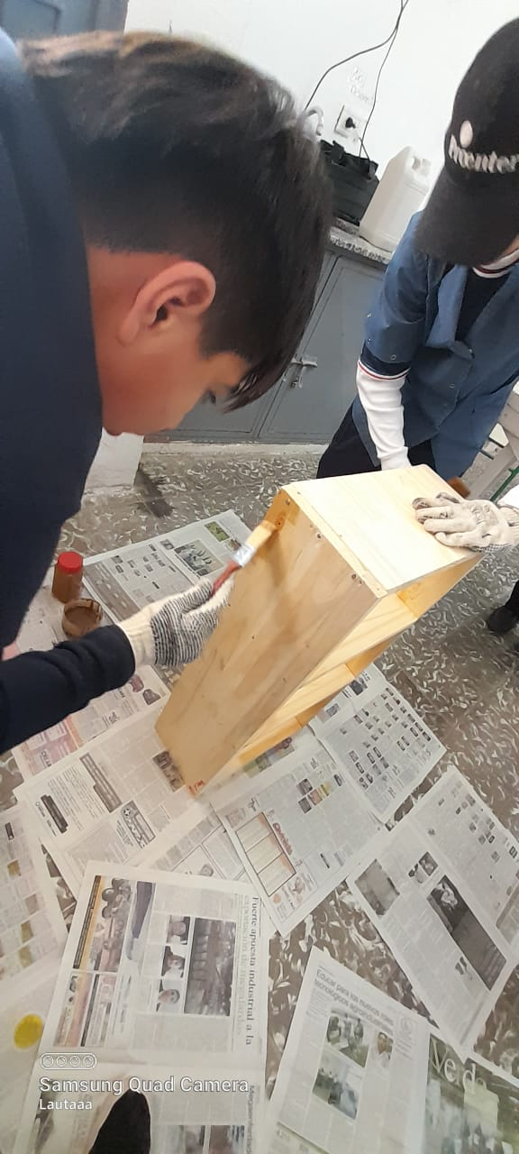

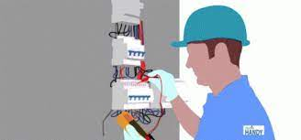

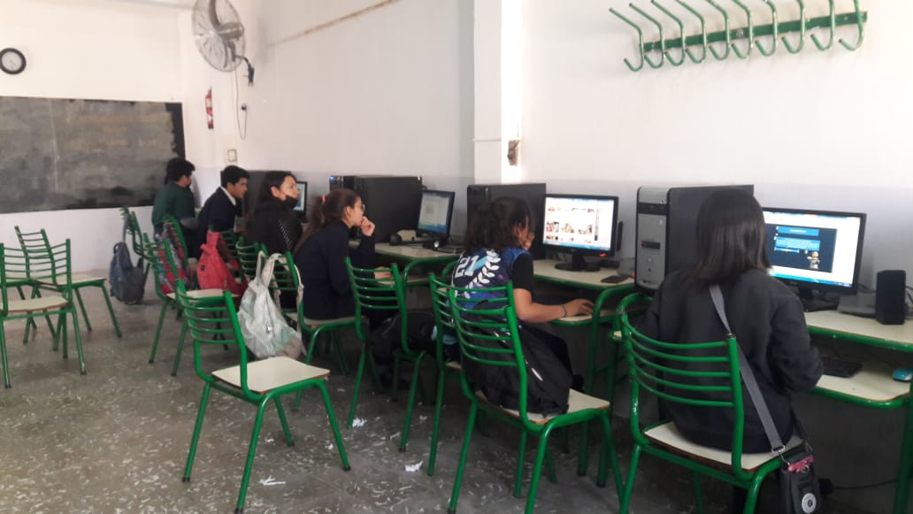
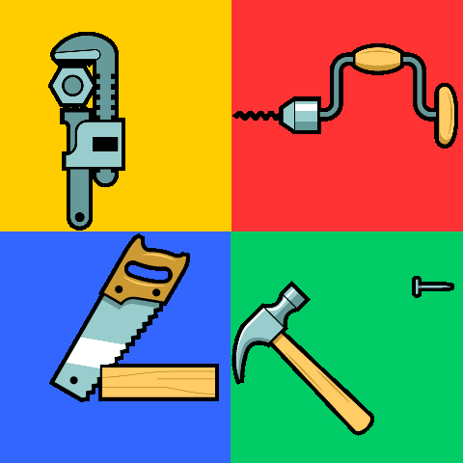


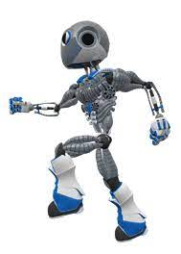

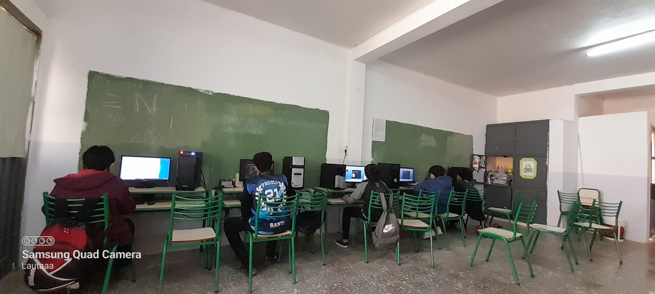
Talleres de Minería
¿Q SE TRABAJA EN CADA TALLER?
Taller de informatica
Taller de robótica
taller de electricidad
Taller de herramientas
Taller de informática
Taller de robótica
Taller de herramientas
Taller de electricidad
En ambos casos, el Licenciado en Informática puede diseñar y administrar sistemas de información. Instituciones del sector financiero y de procesamiento de datos. En esta área, el Licenciado en Informática se enfoca en garantizar la seguridad y la protección de la información que gestionan las instituciones.
Diseñar controles de procesos automatizados y mecanismos robóticos. Diseñar mecanismos controlados desde dispositivos o circuitos digitales. Diseñar sistemas de control en automóviles. Diseñar sistemas IoT mediante los potentes microcontroladores.
En esta lista se encuentran las herramientas de mano, como llaves, destornilladores, sierras, martillos, cinceles o alicates. En principio, estas herramientas pueden parecer menos importantes que otras, pero son las compañeras de trabajo habituales de los profesionales del taller.
Los talleres de electricidad específicos se dedican a la reparación, mantenimiento e instalación de los componentes eléctricos del vehículo. Para ello es necesario contar con un equipo específico adaptado a sus necesidades.
Alumno: Lautaro Flores
Curso:1ºA
2022
Profesora: Andrea Gómez
Prof: roberto mas
Prof: mathias ariza
Prof: Andrea Gomez
Prof:cecilia
marcuzi

